Slide 1
Консультация для родителей "Подвижные игры с детьми на воздухе в летнее время"
Подготовил инструктор ФК Аверьянова А.О.

Slide 2
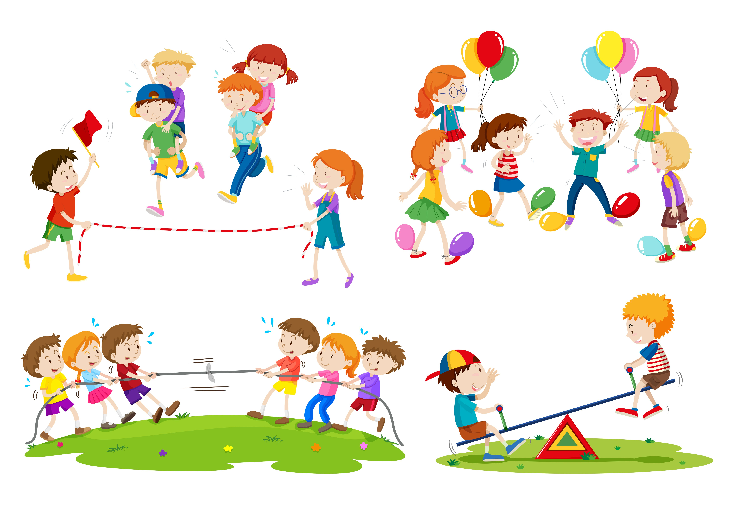
«Подвижные игры на свежем воздухе».
Цель: укрепление здоровья детей, повышать интерес к занятиям физической культурой и спортом.
Задачи:
Обучающие: способствовать всестороннему, гармоническому, физическому развитию (силы, выносливости, ловкости) детей, координации и выразительности движений, вооружить детей знаниями, умениями и навыками в трудовой деятельности, активному участию в общественной жизни.
Воспитательные: продолжить работу по формированию коллективизма и взаимопомощи, дисциплинированности, смелости, настойчивости, упорства, выдержки
Развивающие: развития интереса к спортивным играм, привлечение к массовым мероприятиям.
Форма проведения: подвижные игры.

Slide 3
"Самолеты"
Описание: Дети строятся в разных местах площадки, которые отмечаются флажками. Играющие изображают летчиков на самолетах. Они готовятся к полету. По сигналу «К полету готовься!» дети кружат согнутыми в локтях руками – заводят мотор. «Летите!» . Дети поднимают руки в стороны и летят врассыпную, в разных направлениях. По сигналу воспитателя «На посадку!» - самолеты находят свои места и приземляются, и опускаются на одно колено. Ведущий отмечает, кто первый нашел свое место.
«Сделай фигуру»
Описание:По сигналу игроки разбегаются по площадке. На следующий сигнал (удар в бубен) все играющие останавливаются на месте, где их застала команда, и принимают какую-либо позу. Ведущий отмечает тех, чьи фигуры ему понравились (оказались наиболее удачными). Игра повторяется 2—3 раза (можно назначить, выбрать водящего, который будет определять, чья фигура лучше).

